Slide 1


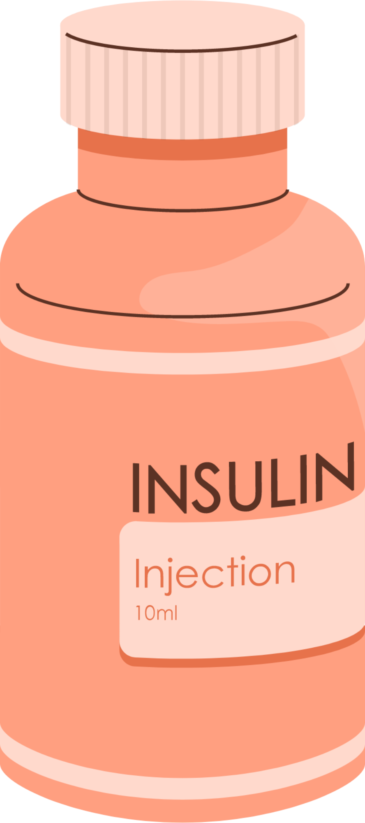
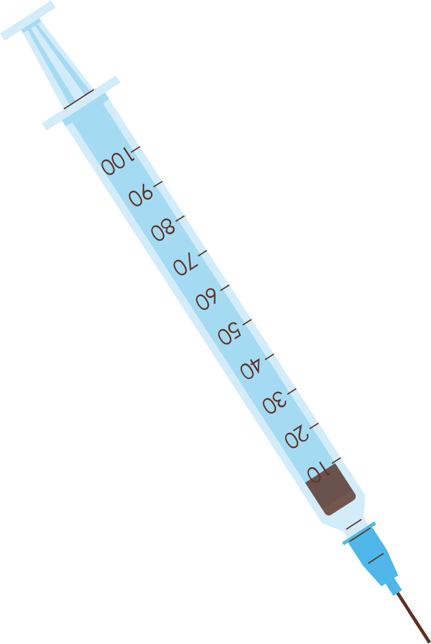


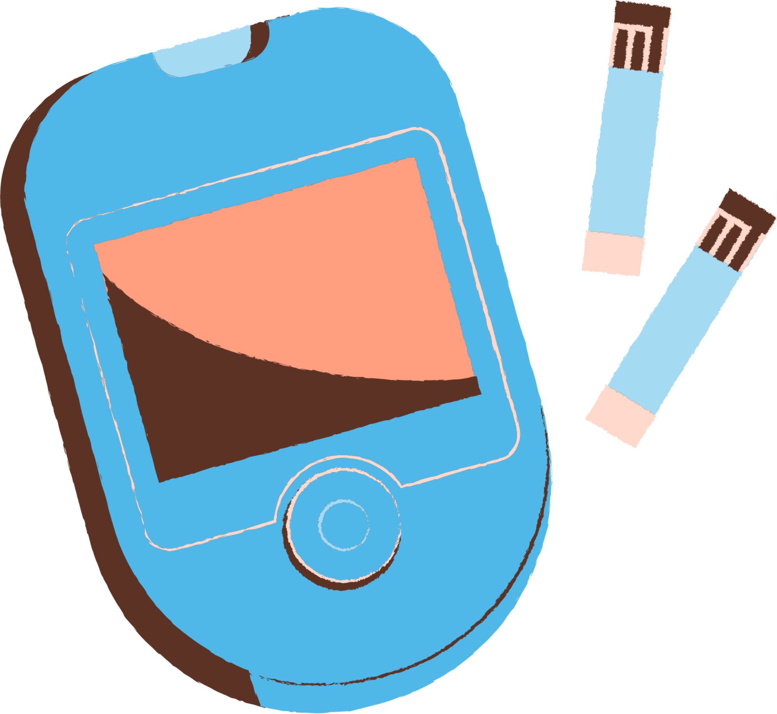
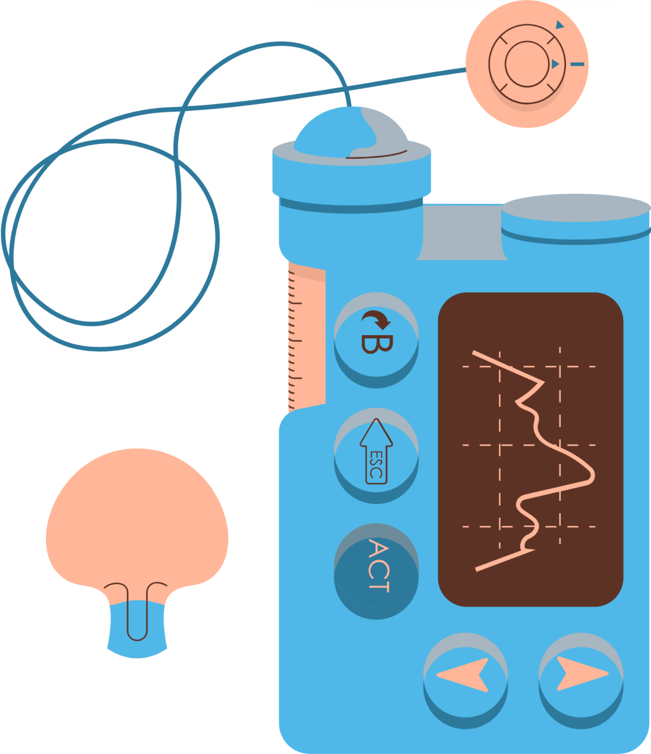
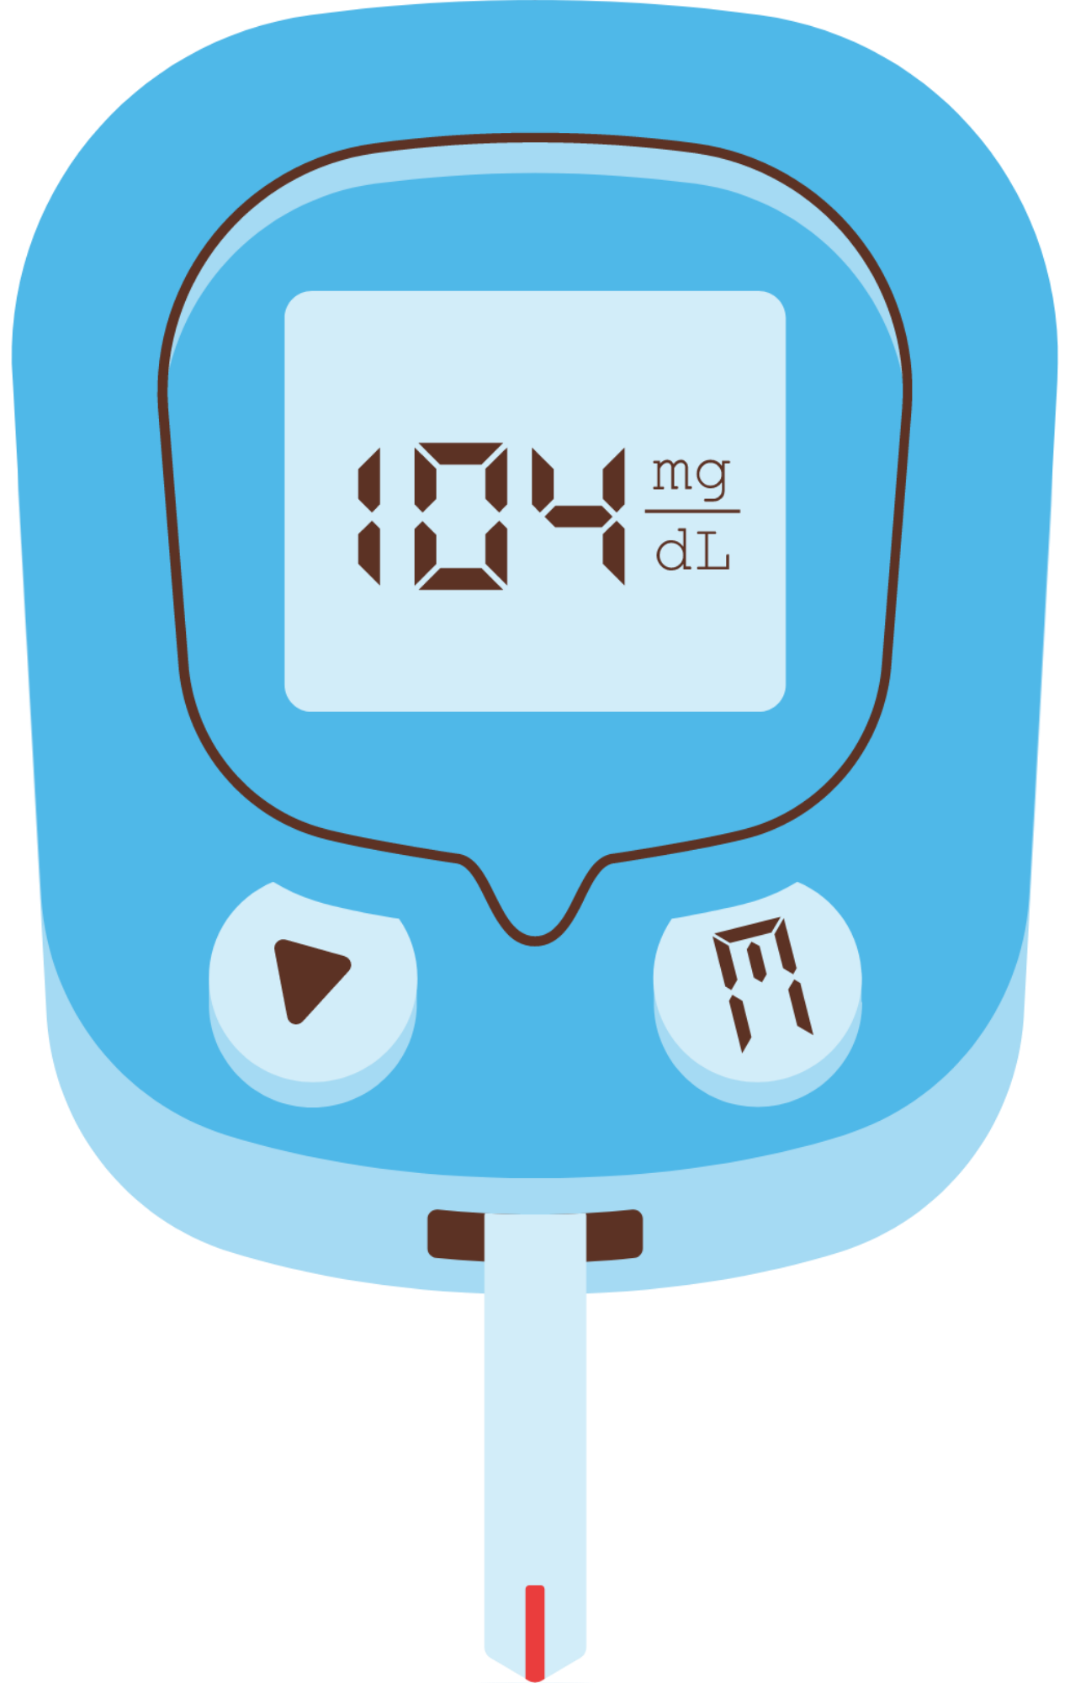
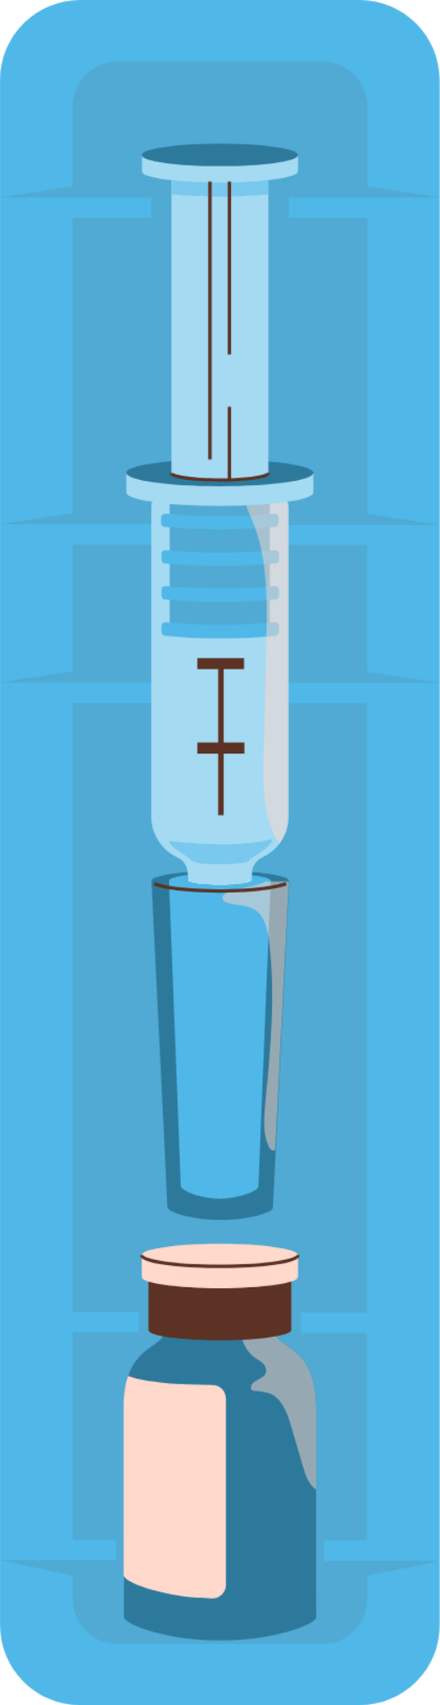
دیابت ناشی از مهار کننده های ایمنی:گزارش موردی
ارائه دهنده:بهناز امینی

Slide 2

مهار کننده های ایمنی (ICI)
  دسته‌ای از داروهای ایمنی‌درمانی هستند که سیستم ایمنی بدن را برای شناسایی و از بین بردن سلول‌های سرطانی فعال می‌کنند این داروها با جلوگیری از مهار طبیعی پاسخ‌های ایمنی، به سلول‌های ایمنی اجازه می‌دهند که سلول‌های سرطانی را مؤثرتر هدف قرار دهند

Slide 3
نحوه عملکرد مهار کننده های ایمنی
سلول‌های سرطانی اغلب با استفاده از پروتئین‌های خاصی،از حمله سیستم ایمنی جلوگیری می‌کنند. مهارکننده‌های ایمنی این مکانیسم‌ها را مسدود کرده و باعث می‌شوند که سیستم ایمنی بتواند سلول‌های سرطانی را تشخیص داده و نابود کند

Slide 4
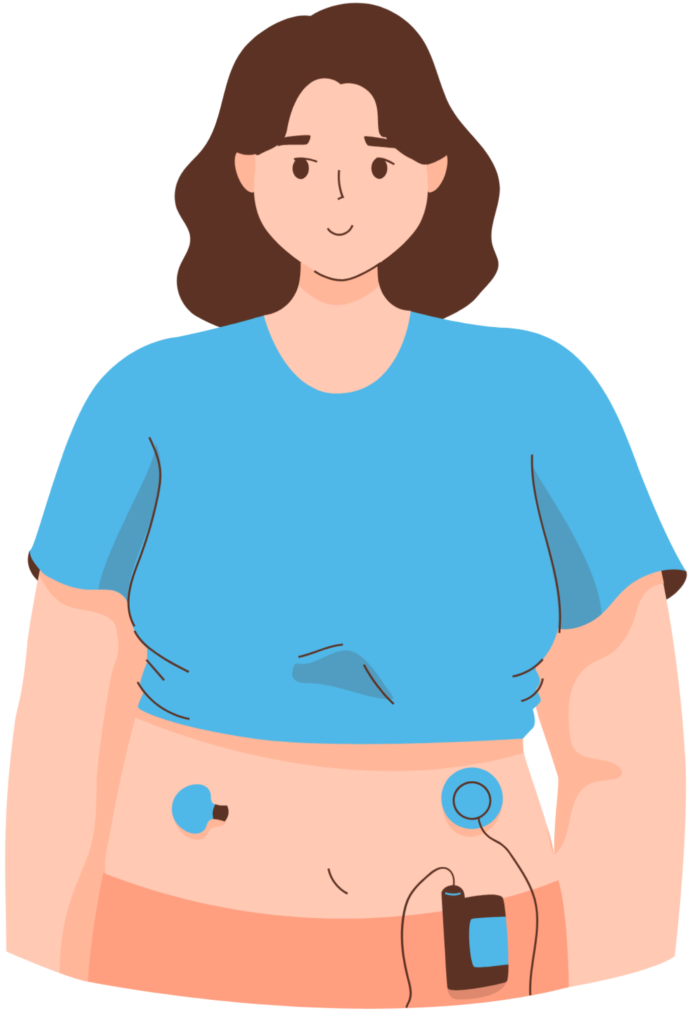

انواع مهارکننده های ایمنی

Slide 5
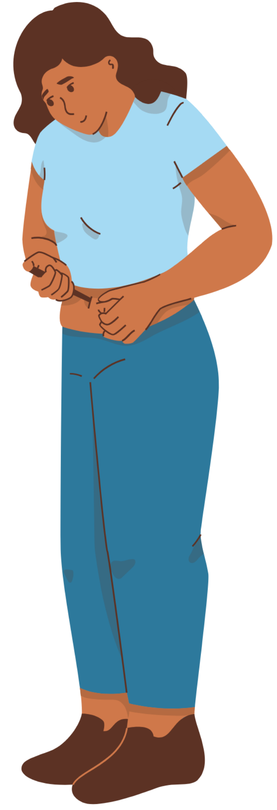
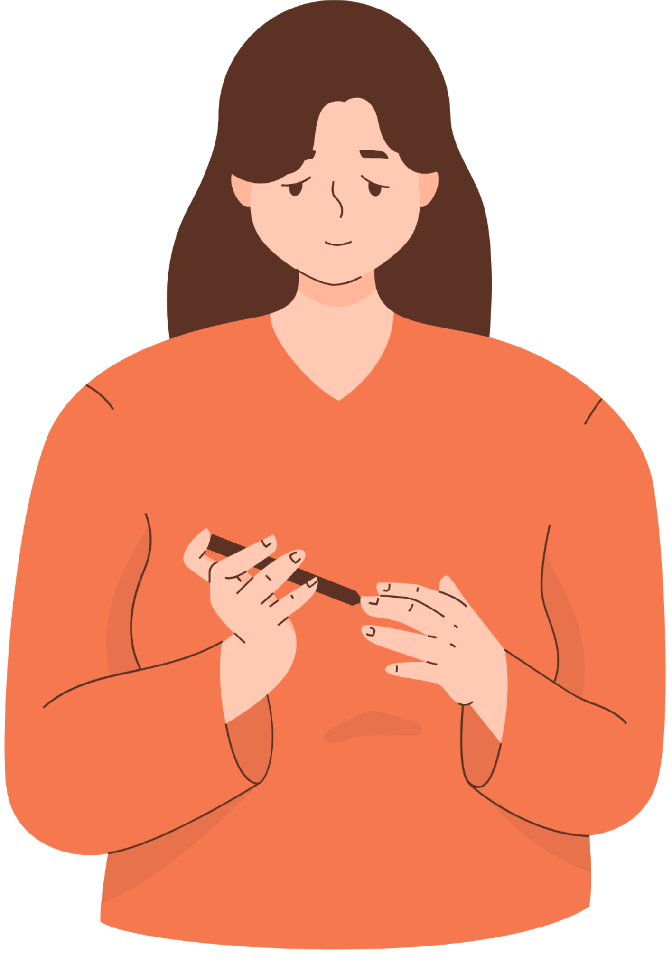
CTLA-4
PD-L1
PD-1
پمبرولیزوماب_مانند
نیولوماب_
که از تعامل
PD_L1
و
PD_1
با جلوگیری می‌کنند
مانند ایپیلیموماب
که مانع مهار فعالیت سلول T
توسط پروتئین
CTLA-4
میشود
آتزولیزوماب_مانند
دووالوماب_
که به
PD-L1
متصل شده
و مانع مهار سیستم ایمنی
می‌شوند

Slide 6
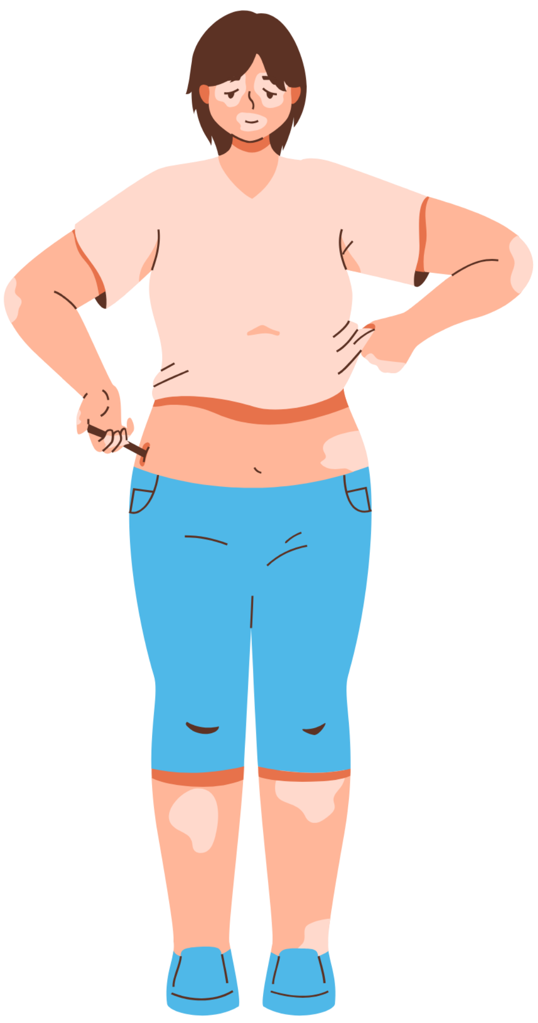

چگونه می‌تواند سبب خودایمنی شود؟
افزایش بیش از حد لنفوسیت های T
کاهش تحمل ایمنی
فعال شدن سلول های خود واکنش گر T
افزایش تولید سایتوکین های التهابی

Slide 7
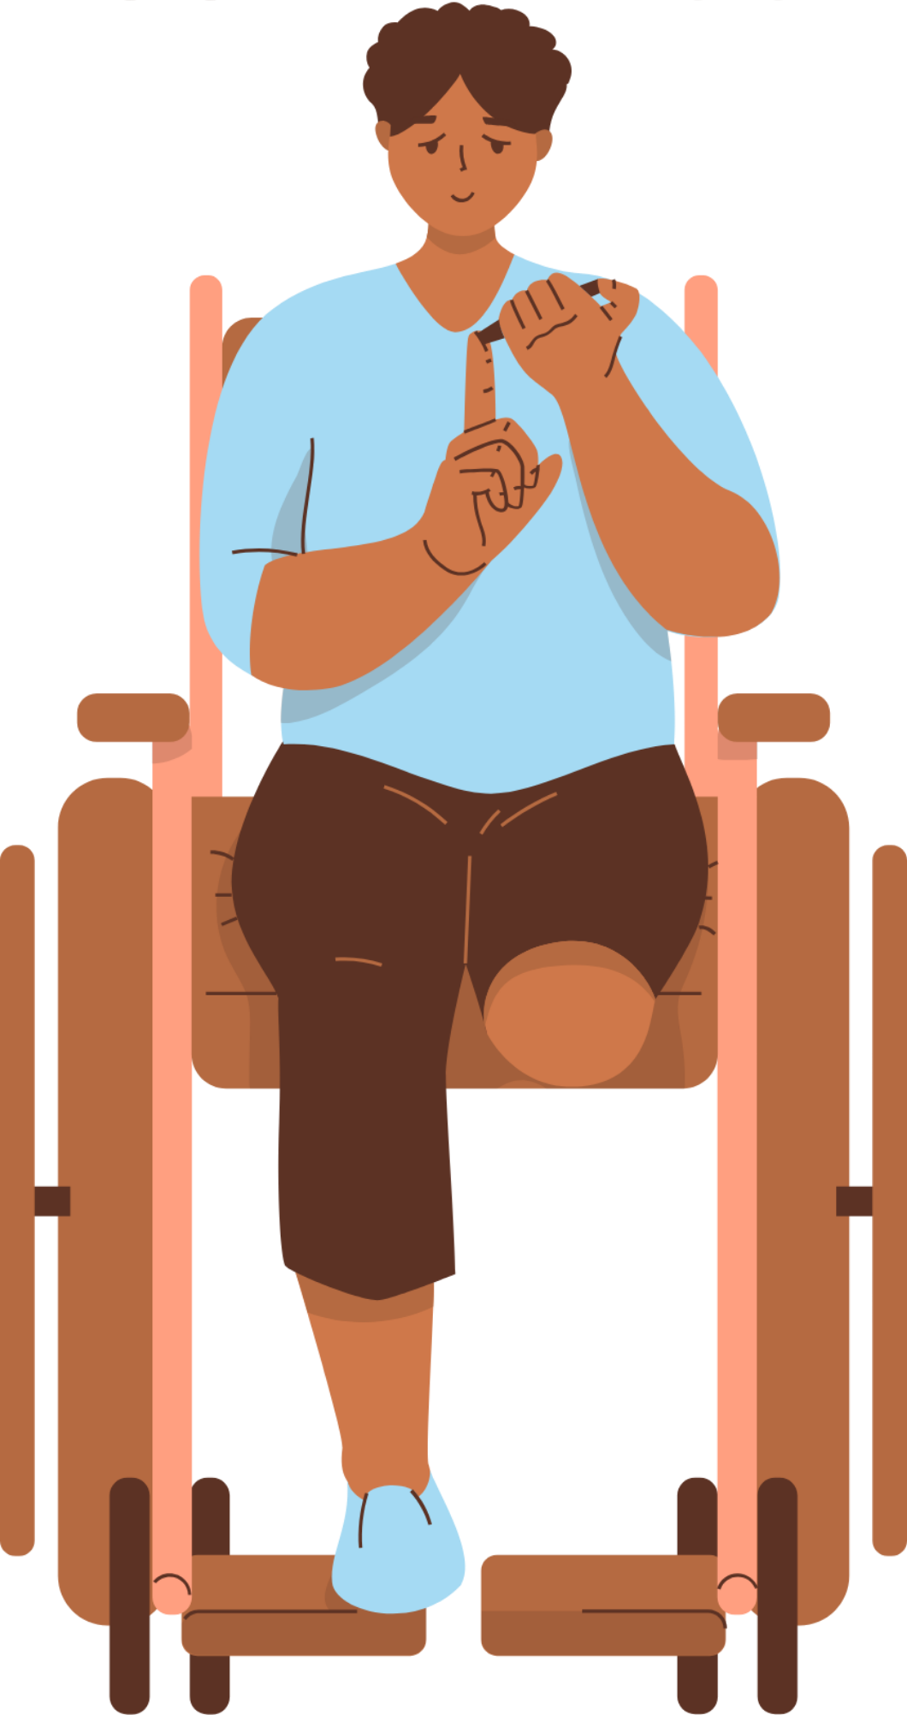
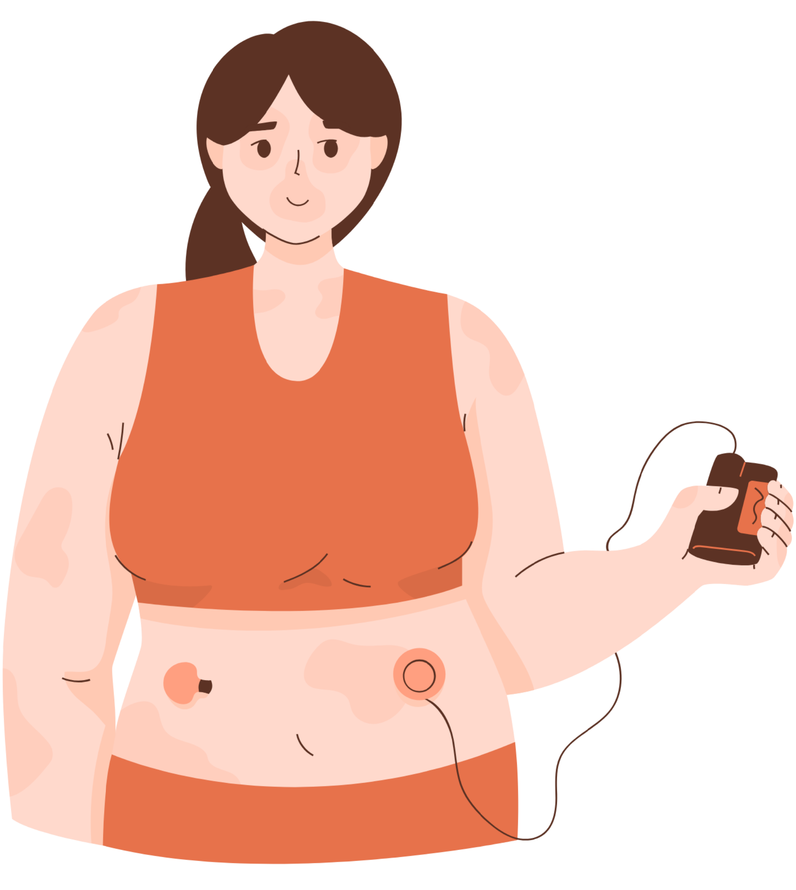
عوارض جانبی این دارو ها
  نفریت ایمنی
  هیپوتیروئیدی
  پنومونیت
  هپاتیت ایمنی
  کولیت ایمنی
  دیابت نوع 1 خود ایمنی
  تیروئیدیت خود ایمنی
  آدرنالیت ایمنی

Slide 8

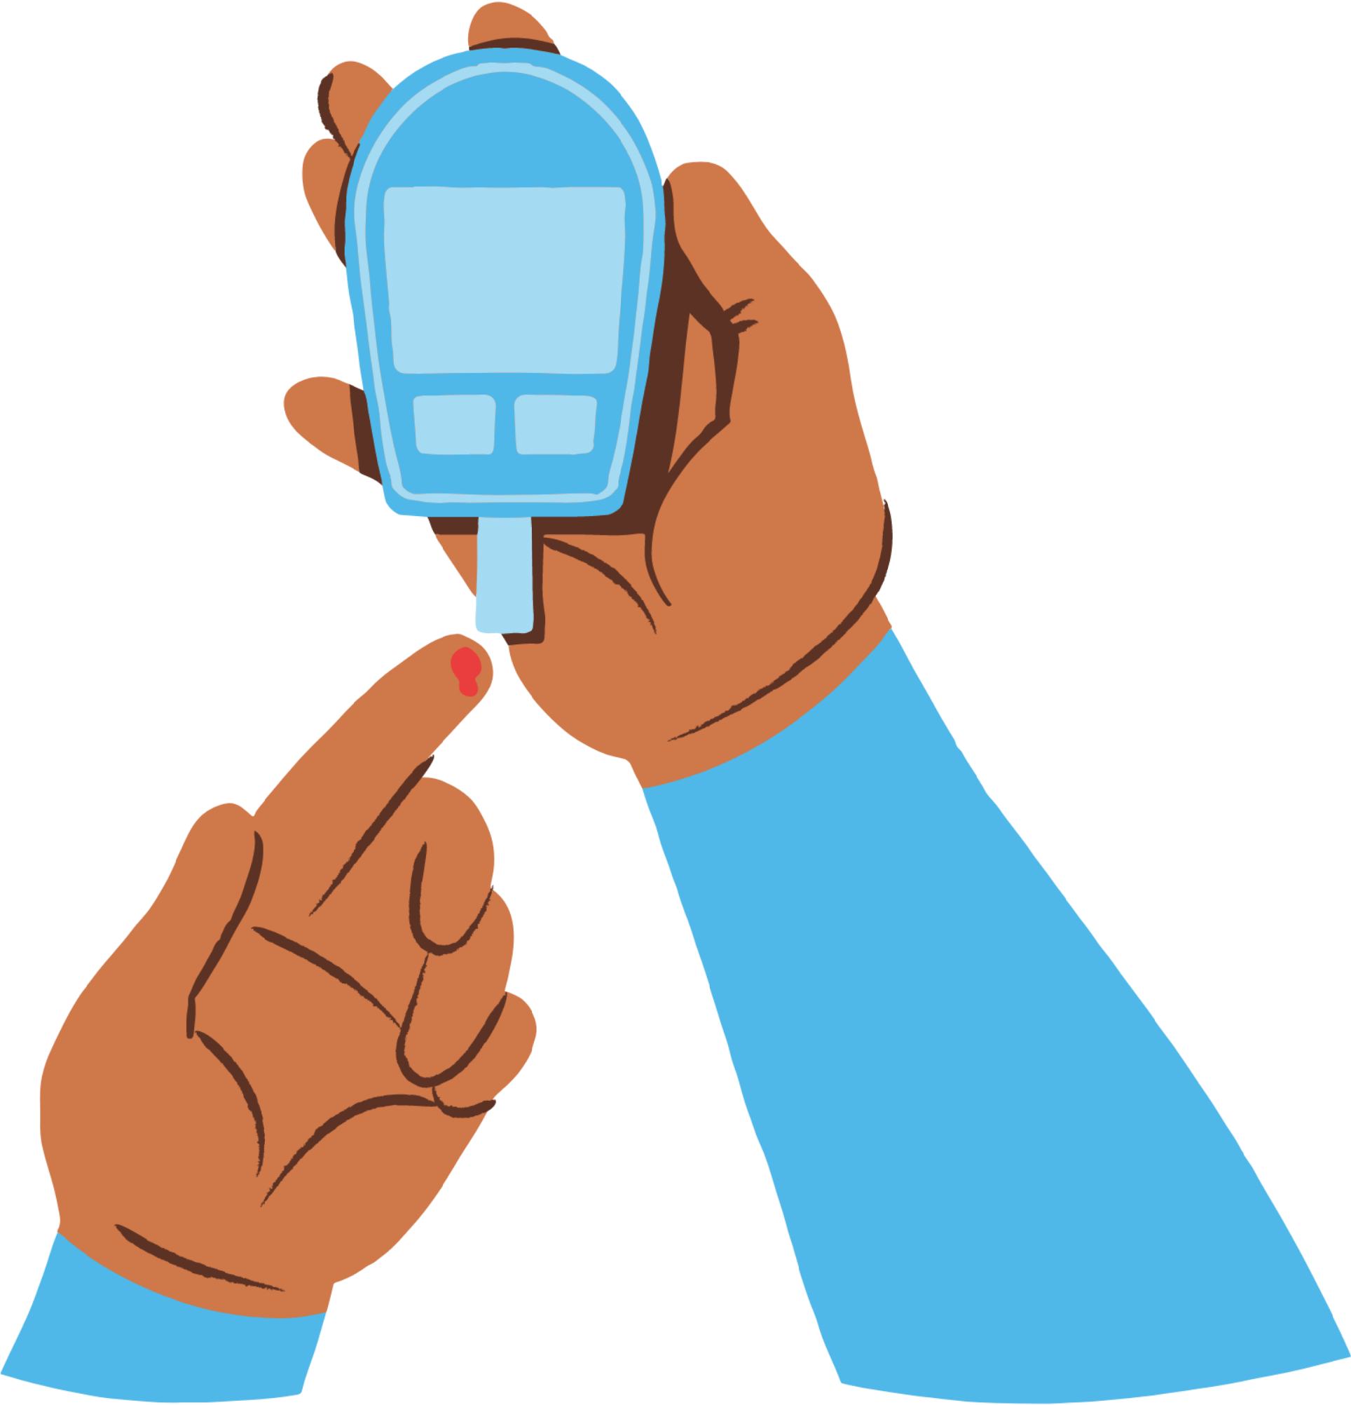
دیابت چیست؟
دیابت یک بیماری مزمن متابولیکی است که در آن سطح قند خون (گلوکز) بیش از حد نرمال افزایش می‌یابد. این اتفاق به دلیل کمبود تولید انسولین یا کاهش اثرگذاری انسولین در بدن رخ می‌دهد

Slide 9


دیابت ناشی از مهارکننده چیست؟
یک عارضه نادر اما جدی است مهار کننده ها، سیستم ایمنی را فعال‌تر می‌کنند تا به سلول‌های سرطانی حمله کند.
در برخی بیماران، این تحریک بیش‌ازحد سیستم ایمنی باعث حمله اشتباهی به سلول‌های بتای تولیدکننده انسولین در پانکراس می‌شود.
این حمله، عملکرد پانکراس را مختل کرده و منجر به دیابت نوع 1 وابسته به انسولین می‌شود

Slide 10
دیابت نوع یک | دیابت ناشی از مهار کننده
علت خود ایمنی ژنتیکی | تحریک بیش از حد سیستم ایمنی
پیشرفت طی چند ماه یا سال | ناگهانی و سریع
کودکی یا نوجوانی | بزرگسال مبتلا به سرطان
کتو اسیدوز در صورت تاخیر در درمان | بسیار شایع و معمولا اولین علامت بیماری
درمان قطعی ندارد | غیر قابل برگشت-معمولا قطع دارو مهار کننده تاثیر ندارد

Slide 11
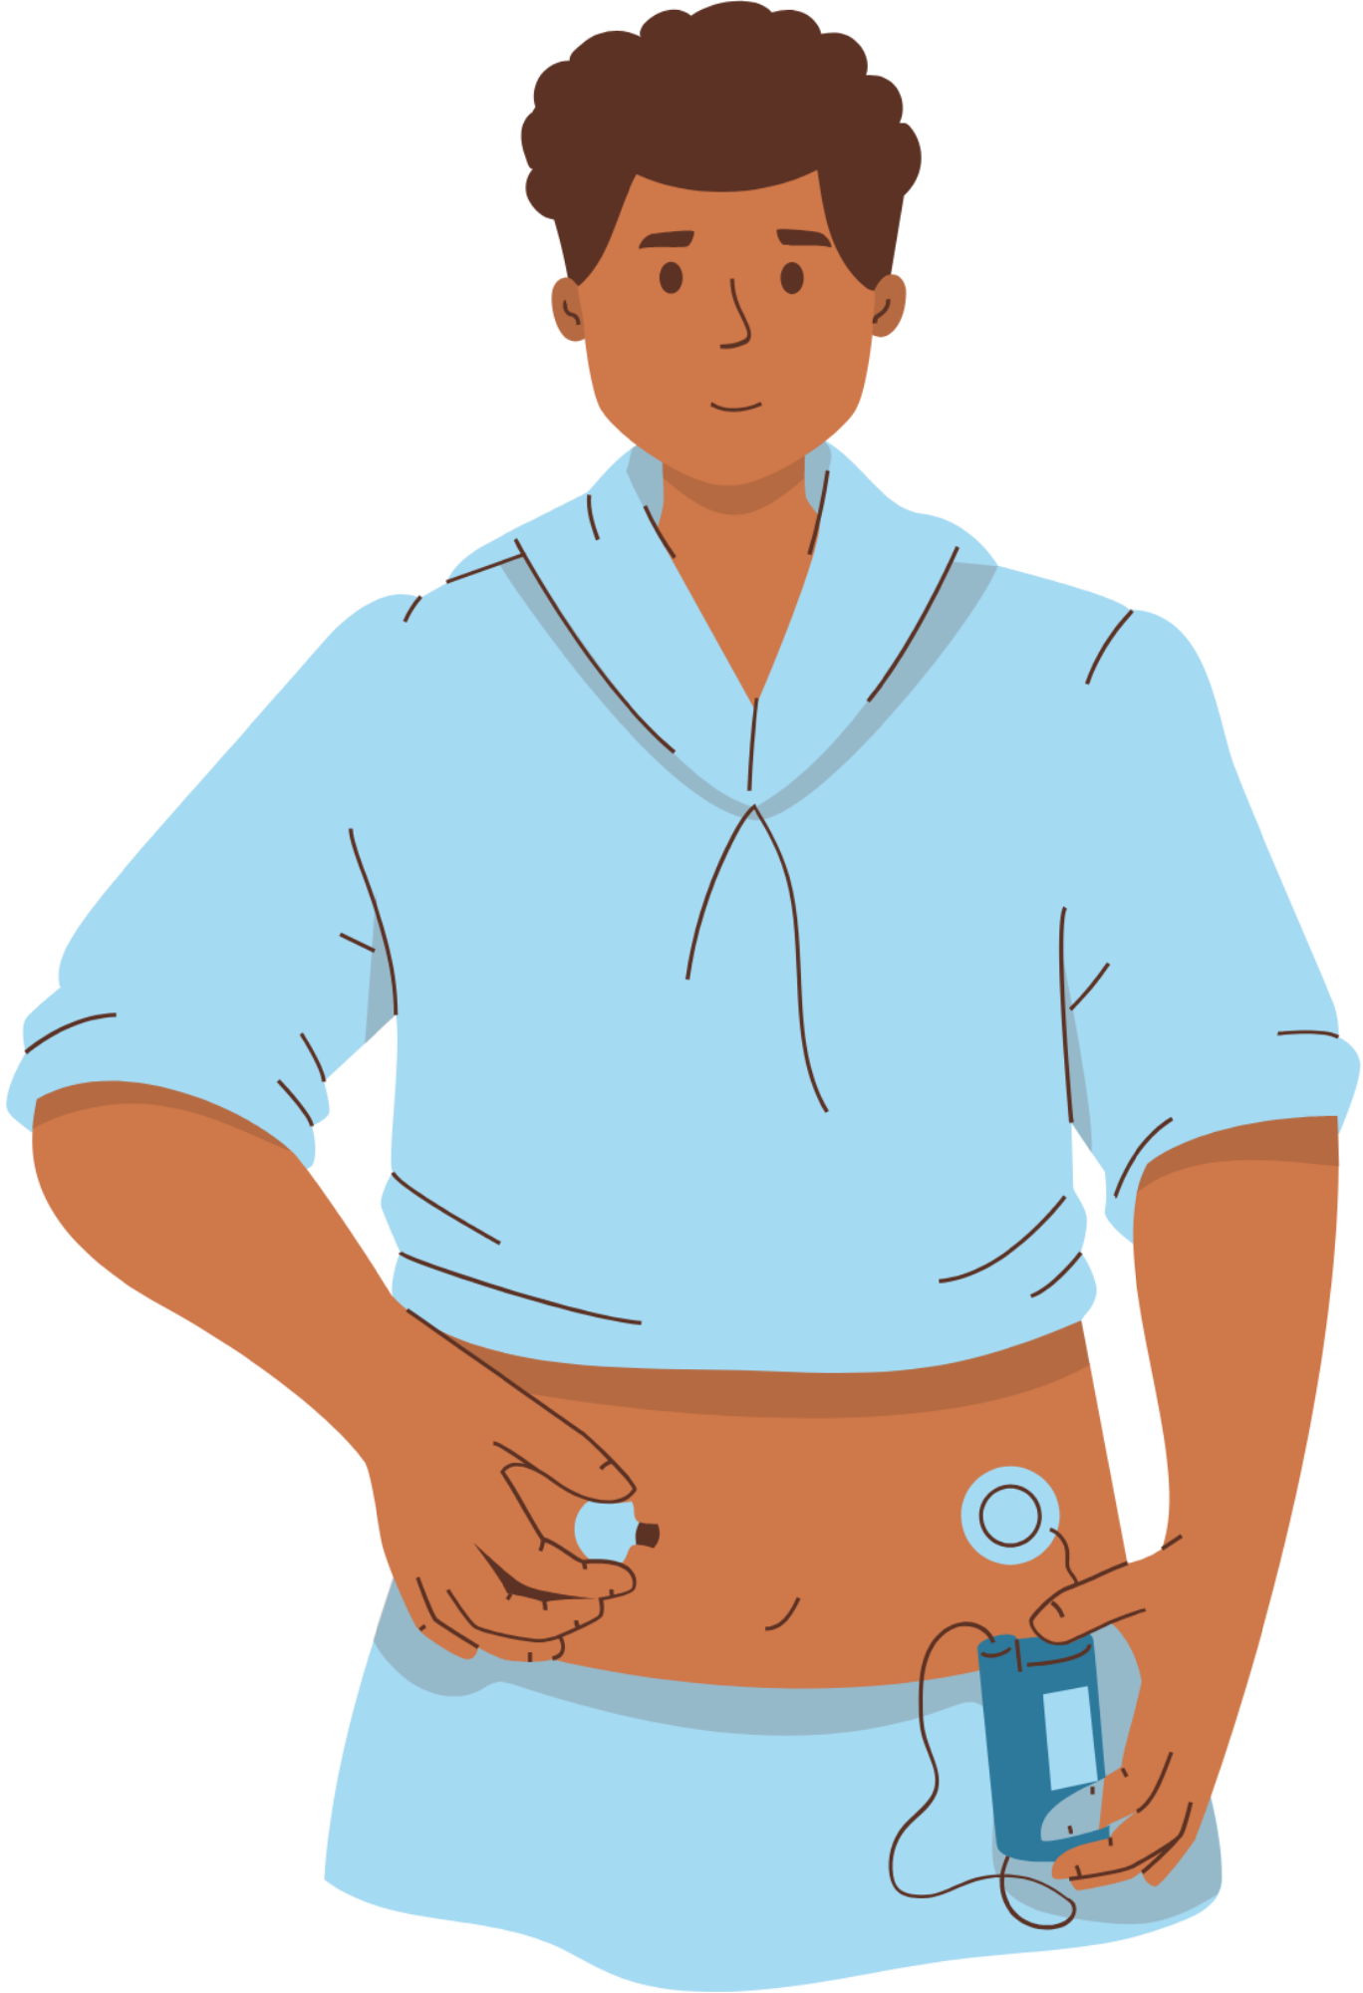
ویژگی های بالینی دیابت ناشی از مهار کننده
علائم اولیه (شایع‌ترین نشانه‌ها)
✅ افزایش شدید قند خون (هیپرگلیسمی ناگهانی):
تشنگی بیش‌ازحد (پلی‌دیپسی)
تکرر ادرار (پلی‌اوری)
خشکی دهان
کاهش وزن غیرمنتظره
گرسنگی شدید (پلی‌فاژی)
خستگی و ضعف مفرط: احساس خستگی مداوم
کمبود انرژی حتی پس از استراحت
تاری دید: ناشی از تغییرات سریع سطح قند خون
افزایش حساسیت به عفونت‌ها: عفونت‌های قارچی مکرر (به‌ویژه در دهان یا دستگاه تناسلی)
بهبود آهسته زخم‌ها

Slide 12
علائم شدیدتر (در صورت بروز کتواسیدوز دیابتی)
🚨 کتواسیدوز دیابتی یک وضعیت اورژانسی است که در بسیاری از بیماران مبتلا به دیابت ناشی از مهار کننده اولین علامت بیماری است.
علائم شامل:
تهوع و استفراغ شدید
درد شکم
تنفس عمیق و سریع (تنفس کاسمال)
بوی استون در نفس (مشابه بوی میوه یا لاک‌ناخن)

Slide 13
راهکار های درمان و مدیریت این دیابت
1. درمان با انسولین (ضروری و مادام‌العمر)
تمام بیماران مبتلا به این دیابت به انسولین نیاز دارند، زیرا بدن آن‌ها دیگر انسولین تولید نمی‌کند.
درمان انسولین بسته به شدت بیماری متفاوت است:
اگر بیمار با کتواسیدوز دیابتی مراجعه کند:
نیاز به انسولین داخل وریدی در بیمارستان دارد.
مایعات و الکترولیت‌ها باید جایگزین شوند.
اگر بیمار بدون کتو اسیدوز اما با قند خون بالا تشخیص داده شود:
معمولاً از انسولین پایه (لانگ‌اکتینگ) مانند گلارژین یا دتمیر استفاده می‌شود.
ممکن است انسولین سریع‌الاثر (مانند لیسپرو یا آسپارت) همراه با وعده‌های غذایی لازم باشد

Slide 14



3. تنظیم رژیم غذایی و سبک زندگی
رژیم غذایی کم‌کربوهیدرات و کنترل‌شده:
مصرف کربوهیدرات‌های تصفیه‌شده (برنج سفید، نان سفید، شیرینی) را کاهش دهید.
استفاده از کربوهیدرات‌های پیچیده (سبزیجات، غلات کامل، حبوبات) تعادل پروتِیین و چربی سالم
فعالیت بدنی منظم:
کمک به بهبود حساسیت به انسولین و کنترل قند
اما بیماران باید مراقب باشند که ورزش شدید بدون تنظیم انسولین می‌تواند باعث افت قند خون شود.
4. مدیریت سایر عوارض خودایمنی
تحت نظر از بیماری های خودایمنی
5. بررسی امکان ادامه درمان با مهارکننده
قطع درمان معمولاً تأثیری در بهبود دیابت ندارد، زیرا تخریب پانکراس غیرقابل برگشت است.
اما اگر بیمار دچار عوارض متعدد خودایمنی شدید شود، پزشکان ممکن است دوز را تغییر دهند یا درمان‌های جایگزین را بررسی کنند

Slide 15

تشخیص و اقدامات پرستاری

Slide 16


تشخیص های پرستاری
عدم تعادل در سطح گلوکز خون مرتبط با تخریب سلول‌های بتای پانکراس
خطر کتواسیدوز دیابتی مرتبط با کمبود انسولین
اختلال در تعادل مایعات و الکترولیت‌ها مرتبط با دفع بیش‌ازحد ادرار و دهیدراتاسیون
خطر افت قند خون (هیپوگلیسمی) مرتبط با درمان انسولین
خطر عفونت مرتبط با هایپرگلیسمی مداوم و کاهش ایمنی بدن
اضطراب و نگرانی بیمار مرتبط با تشخیص جدید و نیاز مادام‌العمر به انسولین

Slide 17
اقدامات پرستاری
۱. پایش و کنترل قند خون
اندازه‌گیری قند خون قبل از غذا و هنگام خواب
بررسی علائم کتواسیدوز دیابتی در بیماران با هیپرگلیسمی شدید
۲. مدیریت انسولین‌درمانی
تزریق انسولین پایه (لانگ‌اکتینگ) + انسولین سریع‌الاثر (قبل از غذا)
پایش بیمار برای نشانه‌های هیپوگلیسمی و آموزش مقابله با آن (مصرف قند سریع‌الجذب)
۳. تنظیم مایعات و الکترولیت‌ها
جبران کم‌آبی با سرم نرمال سالین در بیماران کتو اسیدوز
بررسی و تصحیح اختلالات الکترولیتی (مانند پتاسیم و سدیم)

Slide 18
اقدامات پرستاری
۴. آموزش به بیمار و خانواده
روش صحیح تزریق انسولین و چگونگی تنظیم دوز بر اساس قند خون
تغذیه مناسب: کاهش مصرف قندهای ساده، افزایش فیبر و پروتئین
علائم هیپوگلیسمی و هایپرگلیسمی و نحوه مدیریت آن‌ها
۵. حمایت روانی و مدیریت اضطراب
گفتگو با بیمار درباره ماهیت بیماری و اهمیت پایش منظم
ارجاع به مشاور تغذیه و تیم روانشناسی در صورت لزوم
۶. پیشگیری از عوارض
بررسی روزانه پاها برای جلوگیری از زخم دیابتی
توصیه به معاینات منظم چشمی و کلیوی برای پیشگیری از عوارض مزمن

Slide 19
از وقتی که برای شنیدن این ارایه اختصاص دادید
سپاسگزارم

